Slide 1
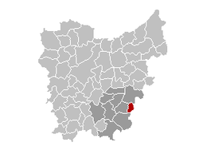
Onze klassen, onze school in de gemeente Denderleeuw.
Denderleeuw, gelegen in het zuid-oosten van de provincie Oost-Vlaanderen.
Onze school,

Slide 2
Denderleeuw
een oppervlakte van 13,77 km²
en ongeveer 19000 inwoners.
Deelgemeenten :
Welle en Iddergem

Slide 3
Belangrijke gebouwen,plaatsen
Station van Denderleeuw :
Belangrijke verbindingsplaats naar Brussel
De bib, waar we regelmatig een bezoek brengen

Slide 4
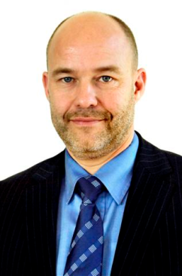
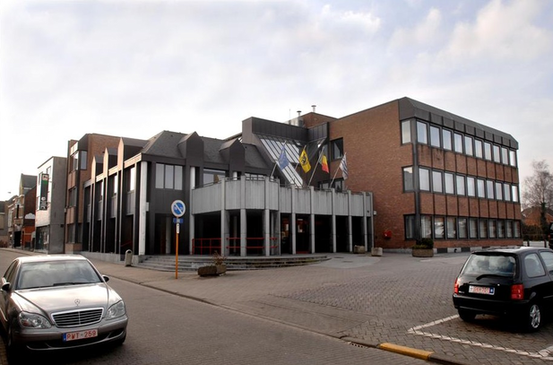
Ons gemeentehuis
Onze burgemeester : Jo Vonck
De Eenemolen : een geklasseerd monument in Iddergem
Notes:
Eenemolen

Slide 5
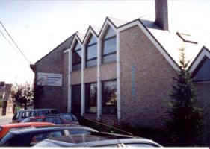
Onze school : deel van de gemeenteschool van Denderleeuw

Slide 6
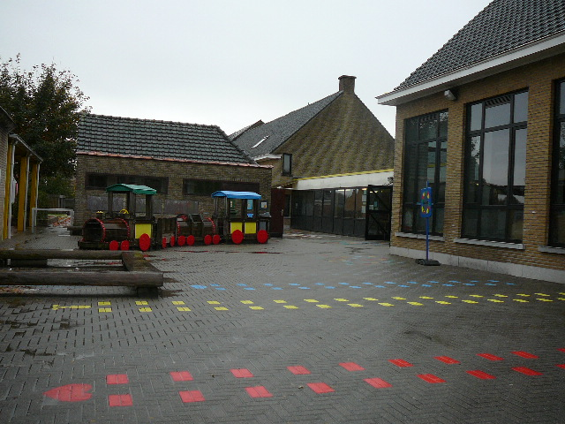
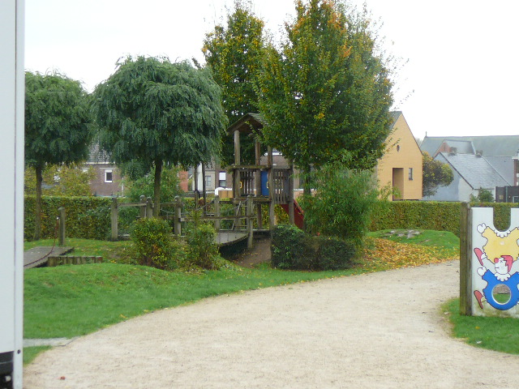
Onze speelplaats :
Speelplaats voor klein en groot, maar ook met heel wat groen.
Notes:
Onze speelplaats

Slide 7
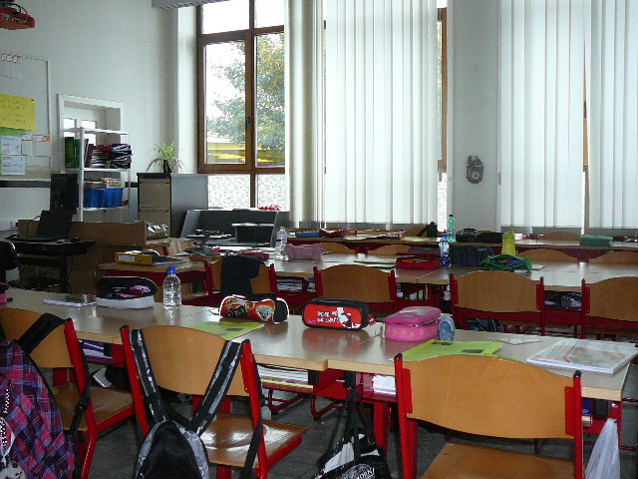
Enkele van onze klassen
Oei, waar is het 6e heen?
Oh ja, ze zijn gaan zwemmen!

Slide 8
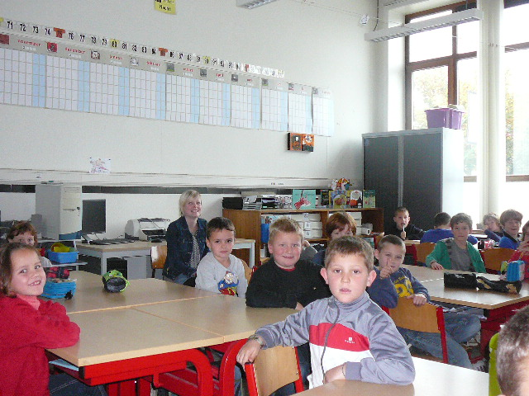
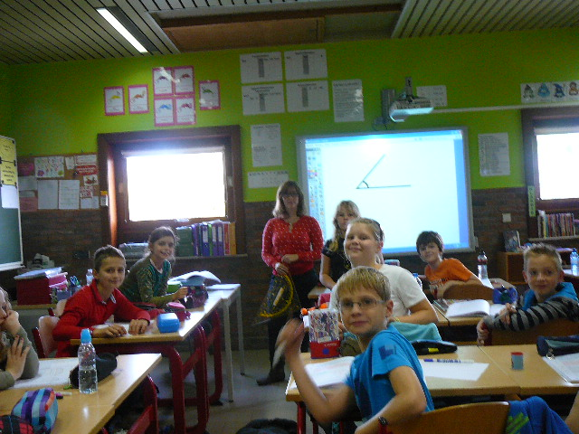
We zijn al hard aan het werken !
2de leerjaar en het vijfde leerjaar.

Slide 9
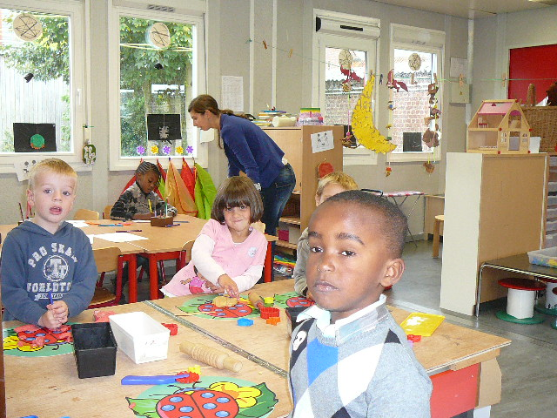
In de kleuterklasjes wordt er heel wat geknutseld.

Slide 10
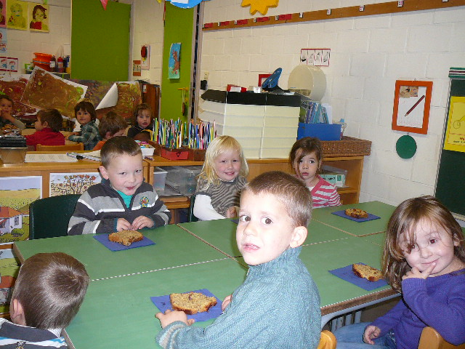
Lekker aan het smullen in het 2e kleuterklasje

Slide 11
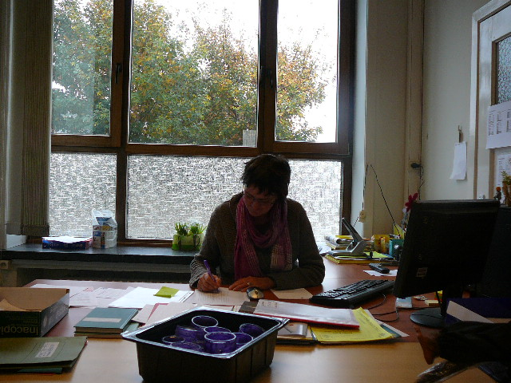
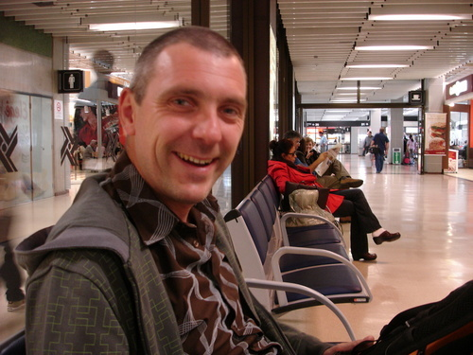
Directie en secretariaat
Onze secretaresse Geneviève is al druk aan het werk.
Onze directeur Geert ziet het helemaal zitten bij ons op school.

Slide 12
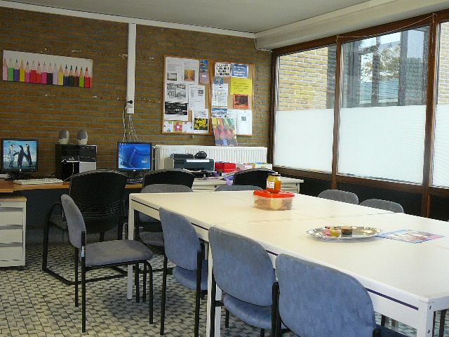
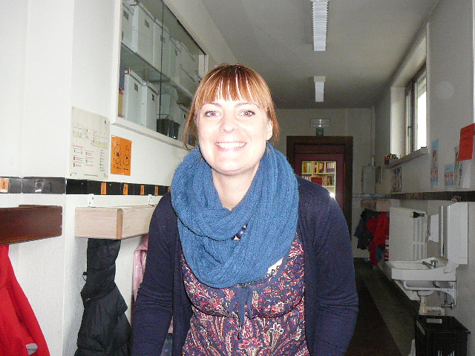
Leraren
Hier smullen de leerkrachten ‘s middags van hun boterhammetjes.
Tijdens de middag mag er ook wel eens gelachen worden.

Slide 13
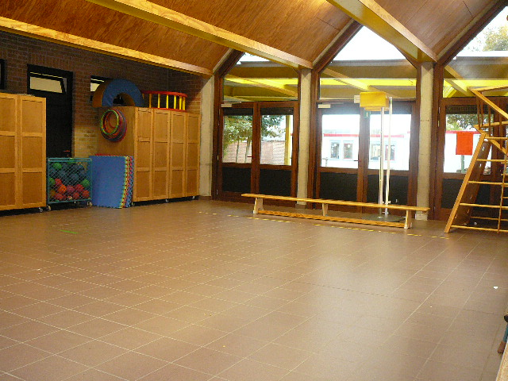
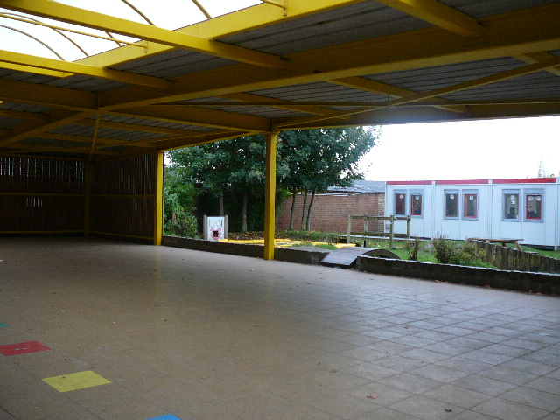
Sport
Een beetje beweging is ook wel nodig
in de turnzaal van meester Jan, meester Piet of juf Iris. Ja, sportief zijn we….
Ook de overdekte speelplaats wordt gebruikt voor sport en spel.

Slide 14
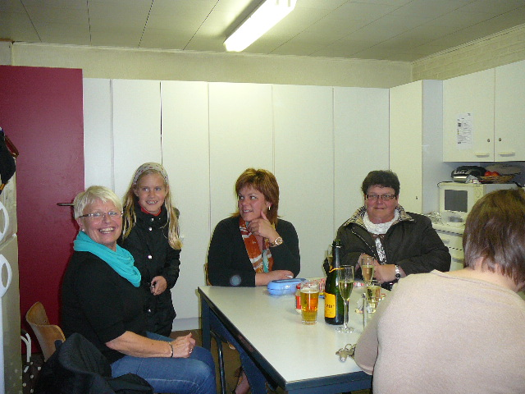
De middagmoekes
De middagmoekes kunnen na hun werk nog even nagenieten.

Slide 15
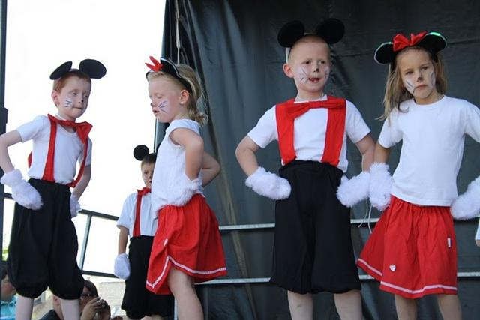
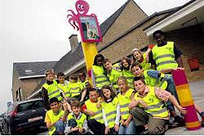
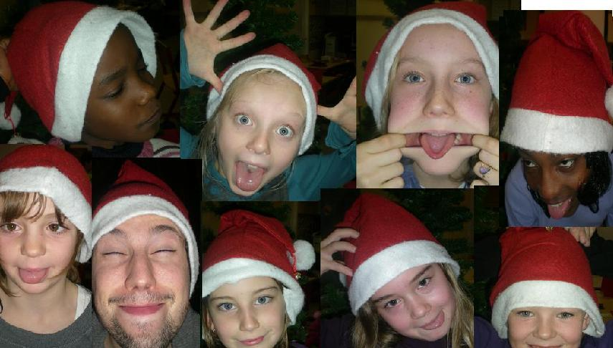
Onze klassen, onze school , onze gemeente.
En er is nog veel meer te beleven….

